Slide 1
Занятие 20 (2 час)
учеб н ые мате р иал ы по д и с ц и п л и н е
ОБЩЕСТВОЗНАНИЕ
Автор: Дмитроченкова О.А.
Брянское государственное училище олимпийского резерва 2016 г.

Slide 2
УСЛОВИЯ ПОЛИТИЧЕСКОЙ ЖИЗНИ ОБЩЕСТВА
1. Политическая жизнь общества и ее характеристика 2. Политический режим. Сущность демократии 3. Гражданин и гражданство

Slide 3
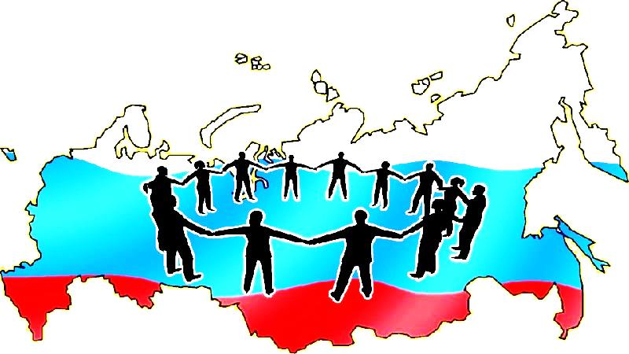
политическая
жизнь
Это сложный комплекс отношений, складывающихся между человеком и государством в процессе повседневной жизни.
складывающиеся отношения во многом зависят как от человека, так и от механизма государственной власти и реализуемой ею политики

Slide 4
компоненты
политической жизни
государство (органы власти, суд, прокуратура, полиция и др.)
политические партии и общественные организации
общественное мнение и политическая культура
средства массовой информации
политические и правовые нормы
политическая деятельность
Все эти формы тесно связаны между собой

Slide 5
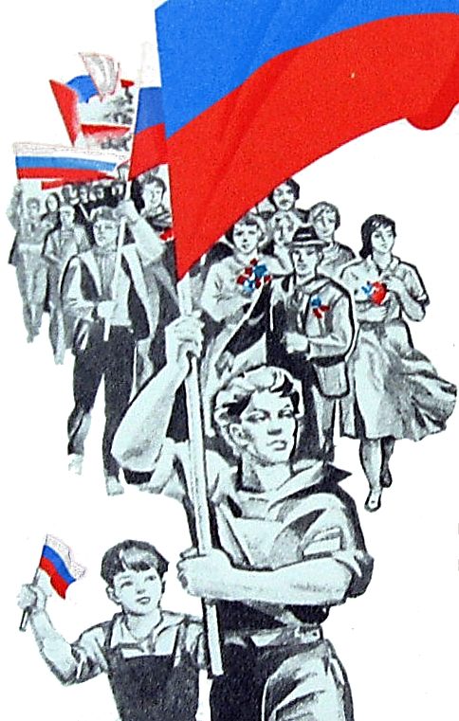
Ядро
политической жизни общества
политическая деятельность
политические конфликты
политическая культура
политический процесс

Slide 6
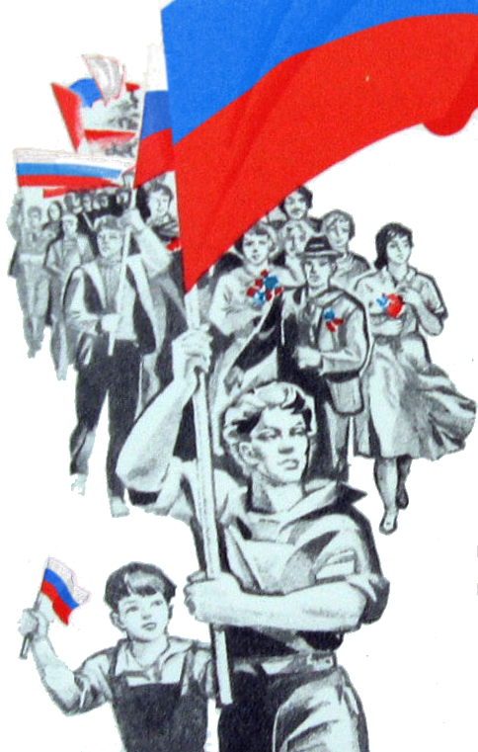
ПОЛИТИЧЕСКАЯ ДЕЯТЕЛЬНОСТЬ
избирательные кампании, демонстрации, забастовки, митинги
государственные перевороты и революции, гражданские войны

Slide 7
политическая
культура
Знания и представления о политике
Политические ценности, убеждения, предпочтения
Способы практических действий
политическое
сознание
политическое поведение

Slide 8
политическая
жизнь
СПОКОЙНАЯ
НАСЫЩЕННАЯ
стабильность функционирования политических институтов, поддержание целостности общества и политической стабильности
слом устоявшихся в обществе отношений, протесты общества, массовые беспорядки и образование новых политических институтов

Slide 9
ПОЛИТИЧЕСКИЙ РЕЖИМ
СПОСОБ ФУНКЦИОНИРОВАНИЯ ПОЛИТИЧЕСКОЙ СИСТЕМЫ ГОСУДАРСТВА
характеризуется методами осуществления политической власти, мерой участия граждан в управлении, степенью политической свободы в обществе, состоянием правового статуса личности
демократический
антидемократический
единственным источником власти признаётся народ, власть осуществляется по воле и в интересах народа
основывается на подавлении личности, установлении диктатуры одного класса, группы, партии; милитаризации общества

Slide 10
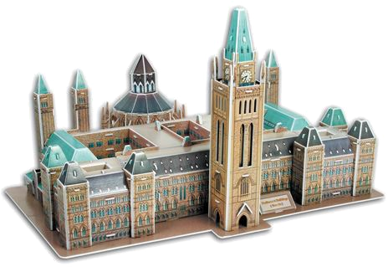
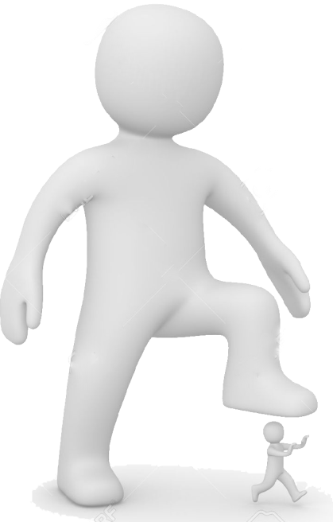
ТИПЫ ПОЛИТИЧЕСКИХ РЕЖИМОВ
демократический
антидемократический
Форма правления, где главную роль играет парламент – коллективный законодательный орган
Форма правления, где неограниченная власть принадлежит одному человеку
(авторитаризм)

Slide 11
АВТОРИТАРИЗМ
неограниченная власть одного лица или группы лиц при сохранении некоторых экономических, гражданских и духовных свобод для граждан.
Означает отсутствие демократии как в отношении свободного проведения выборов, так и в вопросах управления государственными структурами. Часто сочетается с диктатурой отдельной личности.

Slide 12
ТОТАЛИТАРИЗМ
режим полного контроля со стороны государства над всеми сферами жизни общества и каждым человеком.
Тоталитаризм опирается на военную силу, оппозиция не допускается или преследуется, насилие носит характер террора, зачастую допускается геноцид.
В зависимости от господствующей идеологии тоталитаризм обычно подразделяют на фашистский, социалистический, национал-социалистический.

Slide 13
ТОТАЛИТАРИЗМ
Признаки тоталитаризма:
единовластие одной партии
террор и репрессии
монополия власти на СМИ
контроль над экономикой
милитаризация страны (при тоталитарном режиме страна уподобляется единому военному лагерю, окруженному врагами, которых надлежит уничтожить ради «светлого будущего»)

Slide 15
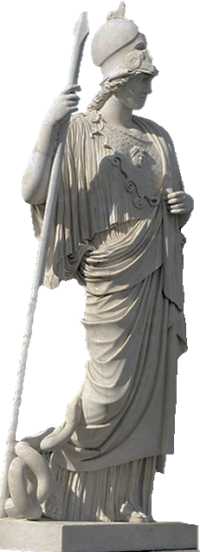
ДЕМОКРАТИЯ
+
=
ДЕМОС
КРАТОС
ДЕМОКРАТИЯ
народ
власть
власть народа
политический режим, в основе которого лежит коллективное принятие решений в свободной и равной состязательности при подчинении меньшинства большинству
Признаки демократии:
Властители избираются путём свободных, честных и состязательных выборов.
Единственным легитимным источником власти является воля народа.
Самоуправление общества ради общего блага и удовлетворения общих интересов.

Slide 16
ЦЕННОСТИ ДЕМОКРАТИИ
Законность
Политическое и социальное равенство
Свобода
Права человека
ПРЯМАЯ ДЕМОКРАТИЯ
ПРЕДСТАВИТЕЛЬНАЯ ДЕМОКРАТИЯ
Существовала до
XVIII в.
При принятии решений меньшинство напрямую подчиняется большинству.
Существует сегодня. Граждане реализуют свои права через избранных ими представителей (депутатов).

Slide 17
ЦЕЛИ ДЕМОКРАТИИ
Одной из основных целей - ограничение произвола и злоупотреблений властей.
Этой цели часто не удается достигнуть там, где демократические ценности не имеют эффективной защиты со стороны правовой системы.
Сегодня народовластие отождествляется с либеральной демократией
(честные, периодические и всеобщие выборы, в ходе которых кандидаты свободно соревнуются за голоса
избирателей;
а также верховенство права и разделение властей).

Slide 18
ГРАЖДАНЕ И ГРАЖДАНСТВО
тот, кто проживает на территории государства;
тот, кто достигает определенного возраста;
тот, кто обладает статусом и имеет соответствующее подтверждение (паспорт гражданина страны), порождающий ряд прав и обязанностей.
ГРАЖДАНИН

Slide 19
Закон РФ «О гражданстве»
Глава II. Приобретение гражданства Российской Федерации
Статья 12. Основания и порядок приобретения гражданства РФ.
1. Гражданство Российской Федерации приобретается:
а) в результате его признания;
б) по рождению;
в) в порядке его регистрации;
г) в результате приема в гражданство;
д) в результате восстановления в гражданстве РФ;
е) путем выбора гражданства при изменении государственной принадлежности территории и по другим основаниям, предусмотренным международными договорами РФ;
ж) по иным основаниям, предусмотренным настоящим Законом

Slide 20
ДОМАШНЕЕ ЗАДАНИЕ
Учебник
Глава 5. § 1 стр. 112-125. Определения. Вопросы в конце параграфа.

